Slide 1

Підготувала вчитель біології та географії
Хустської спеціальної школи I-III ступенів
Моргунова Світлана Петрівна

Slide 2
День памʼя́ті та перемо́ги над наци́змом у Дру́гій світові́й війні́ 1939–1945 ро́кі́в — державне свято України, яке відзначається щороку 8 травня, починаючи з 2024-го року. Державне свято було встановлено 29 травня 2023 року Верховною Радою України замість Дня перемоги над нацизмом у Другій світовій війні 9 травня, яке припадало в один день з радянським Днем перемоги.

Slide 3

У річницю капітуляції нацистської Німеччини (цю подію заведено розглядати як символ перемоги над нацизмом) в Україні починаючи з 2016-го року до 2023-го року вшановувався 8 травня пам'ятний день — День па́м'яті та прими́рення — (па́м'яті жертв Другої світової війни, та примирення між країнами-учасниками Другої світової війни).

Slide 4
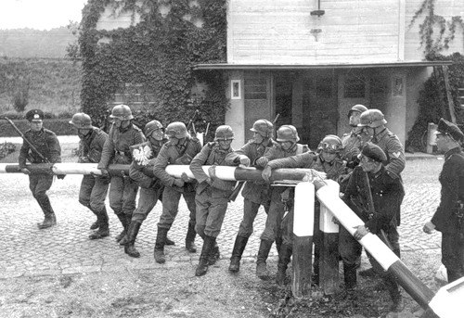
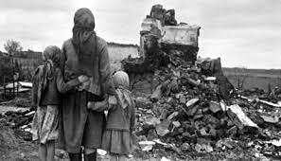
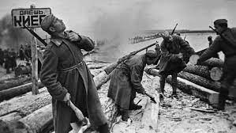
1939 - почалася Друга світова війна

Slide 5
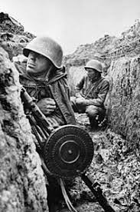
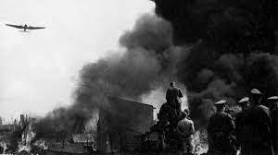
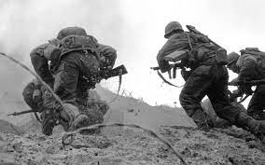
Українці на боці антигітлерівської коаліції зробили значний внесок у перемогу над нацизмом та союзниками гітлерівської Німеччини.

Slide 6

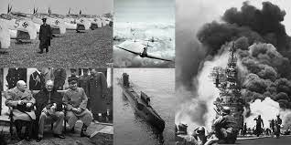
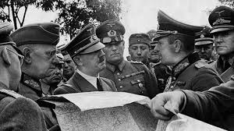
Друга світова стала можливою через змову антигуманних режимів – нацистського і радянського. Спадкоємицею останнього нині є Російська Федерація.

Slide 7
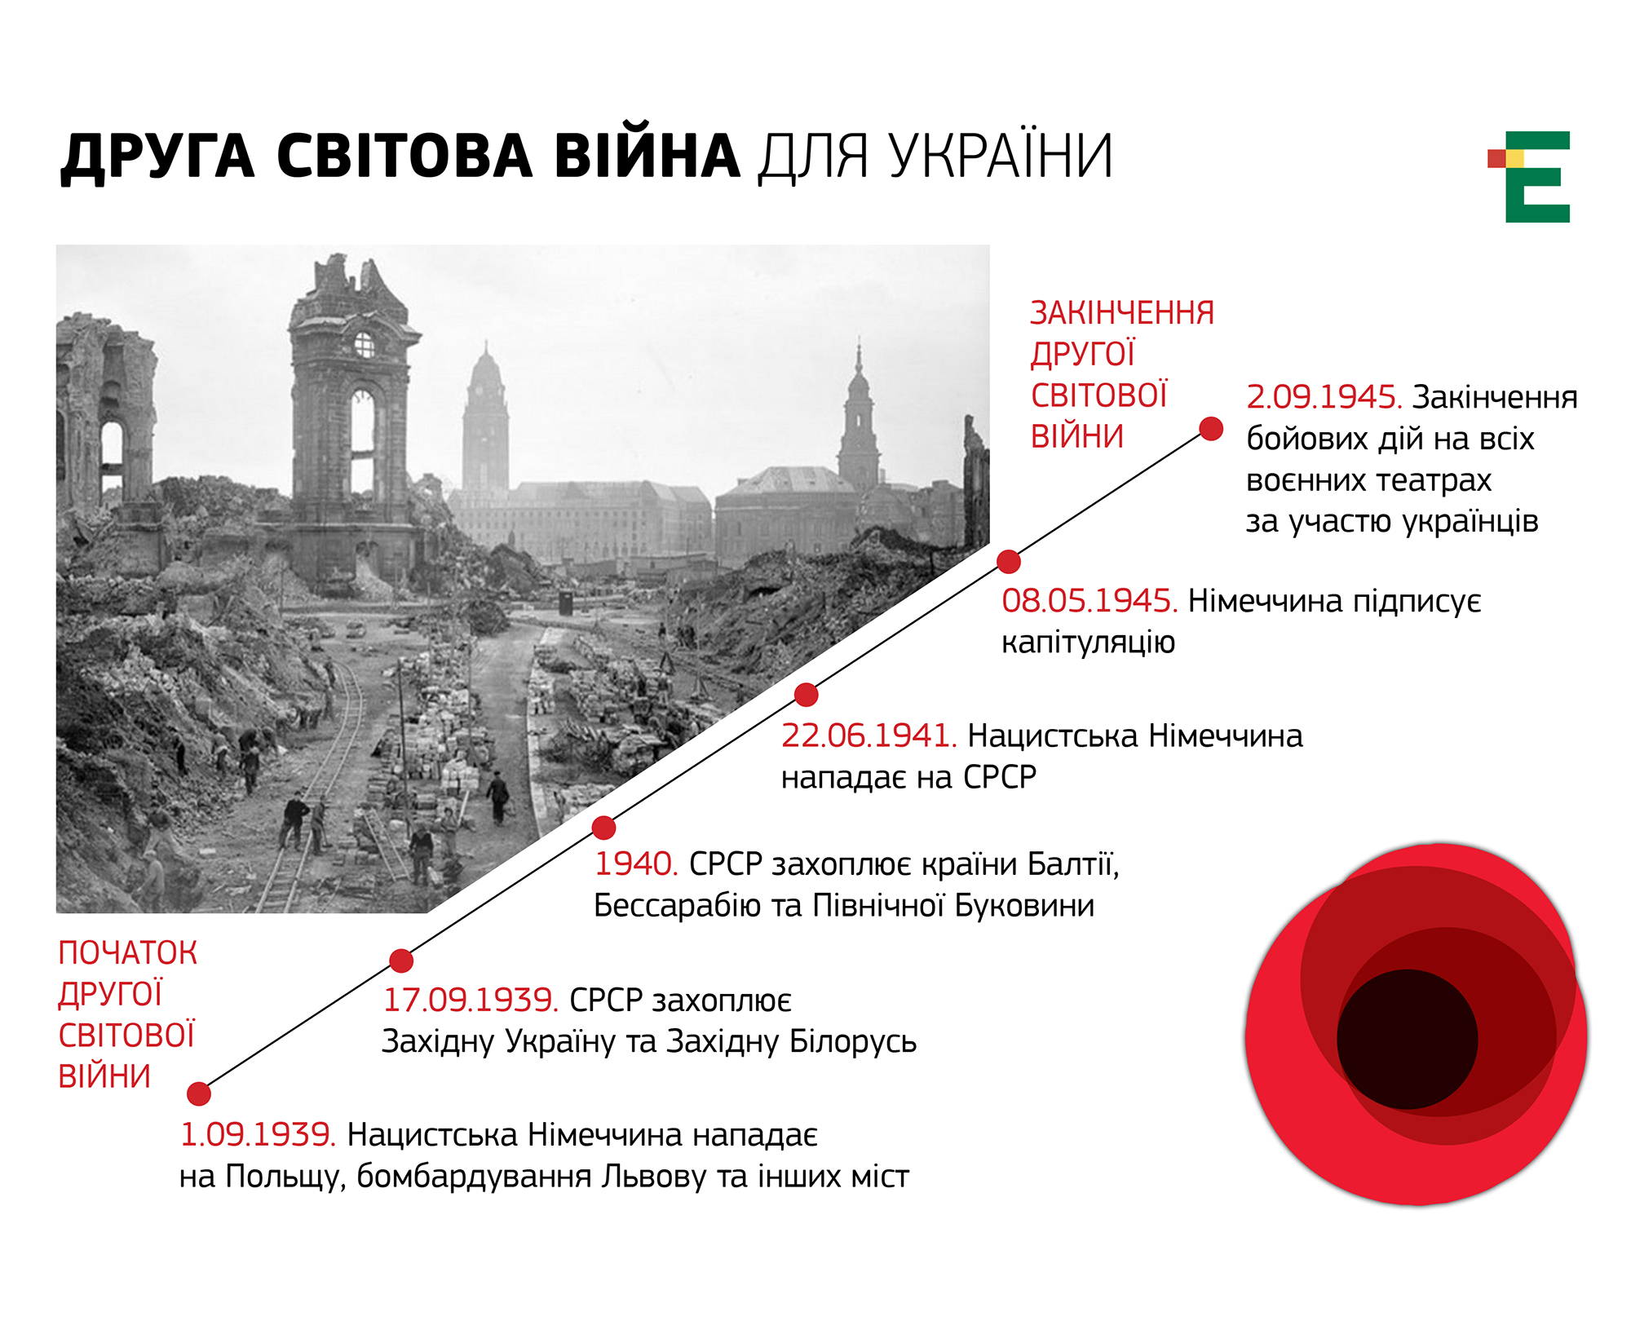

Slide 8
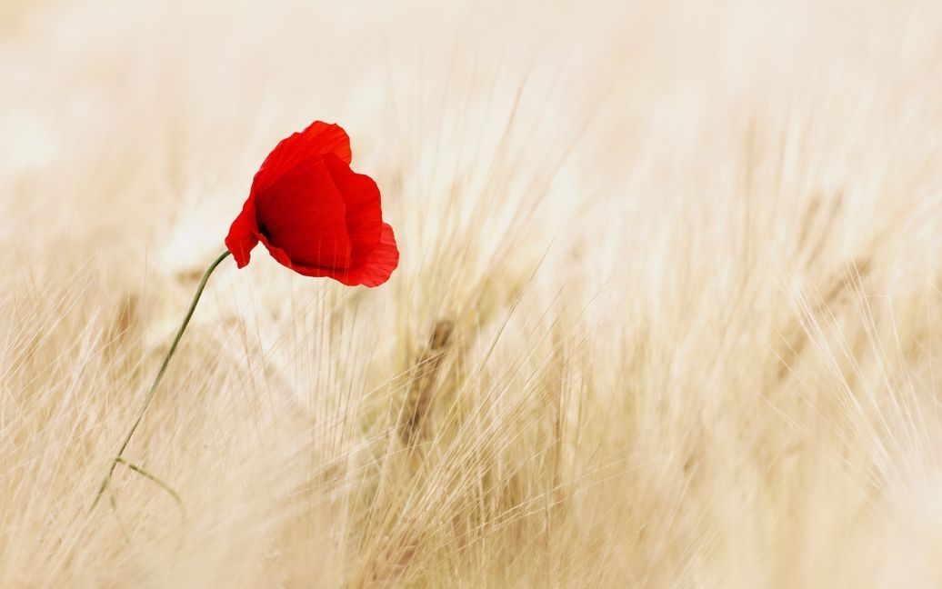
7 травня 1945 року в місті Ремсі (Франція) підписали Акт про повну капітуляцію військ нациської Німеччини. Наступного дня, тобто 8 травня, його ратифікували вже у Берліні. Саме тому в більшості країнах Європи та у США щорічно на 8 травня проводять особливі заходи, спрямовані на вшанування пам'яті всіх, хто помер під час Другої світової війни.

Slide 9
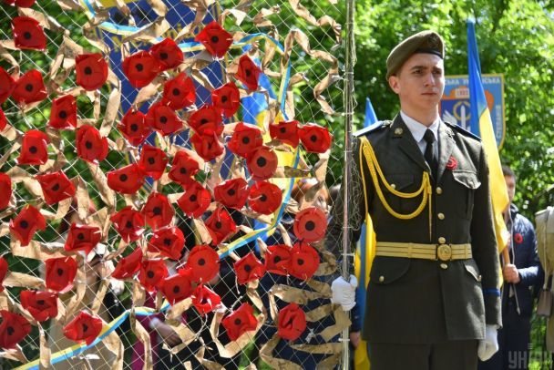
Вперше в Україні День пам'яті та примирення відбувся 8 травня 2015 року. Вшанування загиблих в часи Другої світової війни відбулося за наказом президента України від 24 березня 2015 року та Закону України "Про увічнення перемоги над нацизмом у Другій світовій війні 1939-1945 років".

Slide 10
За різними даними в Україні під час Другої світової війни загинуло понад 10 мільйонів людей. Українці воювали на боці Об'єднаних Націй в арміях різних країн (Великої Британії, Польщі, Канади, США, Франції тощо). Також в самій Україні існував свій національно-визвольний рух (УПА).

Slide 11
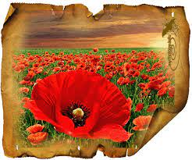
Офіційне гасло 8 травня - "1939-1945. Пам’ятаємо. Перемагаємо". А символом Дня пам'яті та примирення від 2014 року є квітка мак. Її вибрали невипадково, адже її графічне зображення - це своєрідна алюзія. З одного боку мак - ніжна польова квітка. З іншого - вона схожа на кривавий слід, який залишають кулі на тілі людини.

Slide 12


